Slide 1
自己帳號自己取

Slide 2
宜蘭縣的國中小學生都有「學生帳號」，有了「學生帳號」，可以連接到電子郵件、班級部落格與各項多媒體服務。

Slide 3
註冊帳號

Slide 4
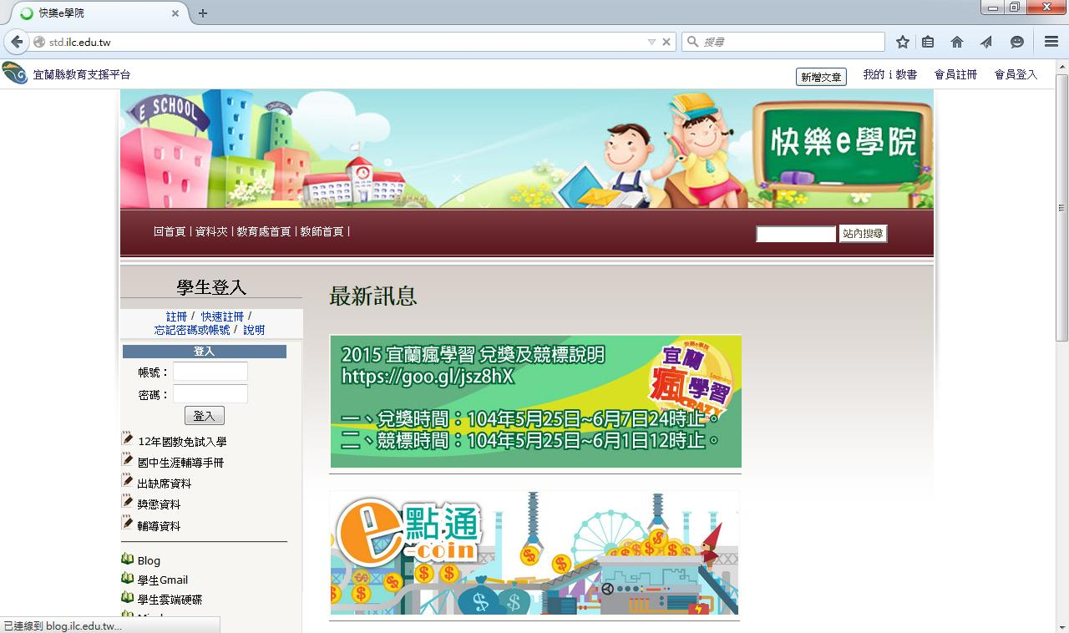
進入快樂E學院
網址：http://std.ilc.edu.tw

Slide 5
學生登入區

Slide 6
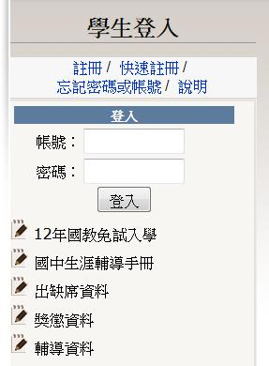
點選「註冊」

Slide 7
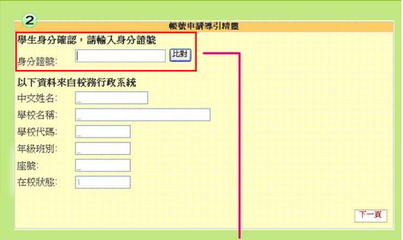
輸入自己的身份證字號，然後按下「比對」按鈕，系統會帶出你的相關資料，如果正確，請按「下一頁」。

Slide 8
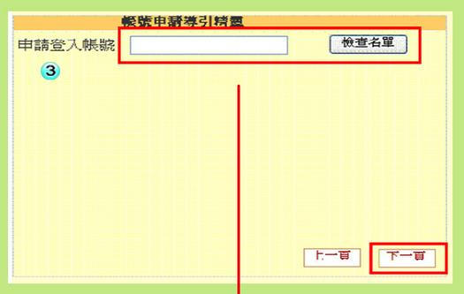
輸入所要申請的登入帳號，點擊「檢查名單」，若出現「帳號尚未被申請可以使用，請按下一頁」，則按「下一頁」，若帳號已被申請，請再重新輸入登入帳號。

Slide 9
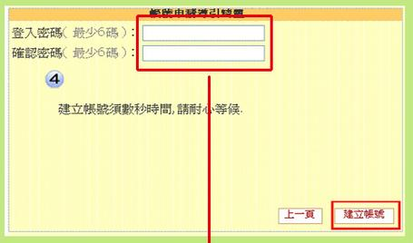
輸入密碼資料，最少6碼，「登入密碼」與「確認密碼」兩者是相同的，之後點選「建立帳號」。

Slide 10
帳號密碼申請注意事項

Slide 11
我忘記密碼怎麼辦？

Slide 12
請班級導師協助
老師！我忘記我的密碼了，可以幫我嗎？

Slide 13
記得要把帳號與密碼記下來

Slide 14
帳號與密碼命名是否有要注意的地方？

Slide 15
帳號與密碼命名原則
簡單方便記憶為原則。
帳號不可使用底線（_），例如：ilc_002是不允許的。
密碼應該與英文和數字混合，建議取自己方便記憶，但是跟個人資料無關的資訊。
密碼有區分大小寫，例如：ilc002與ILC002是不同的。
請勿使用「1234」、「1111」、「0000」等容易被破解的密碼。

